Slide 1

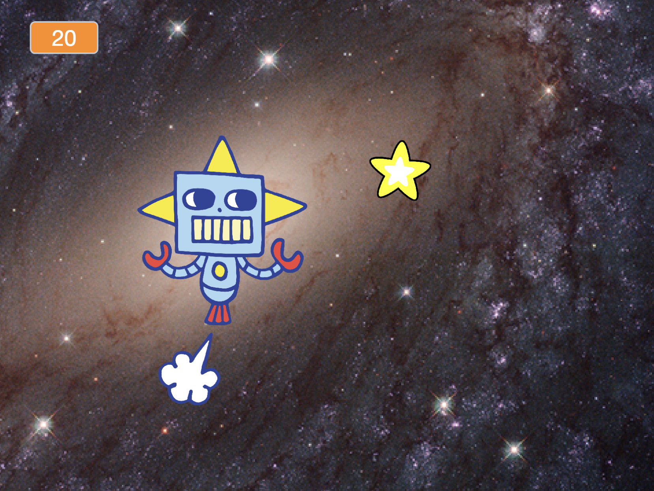
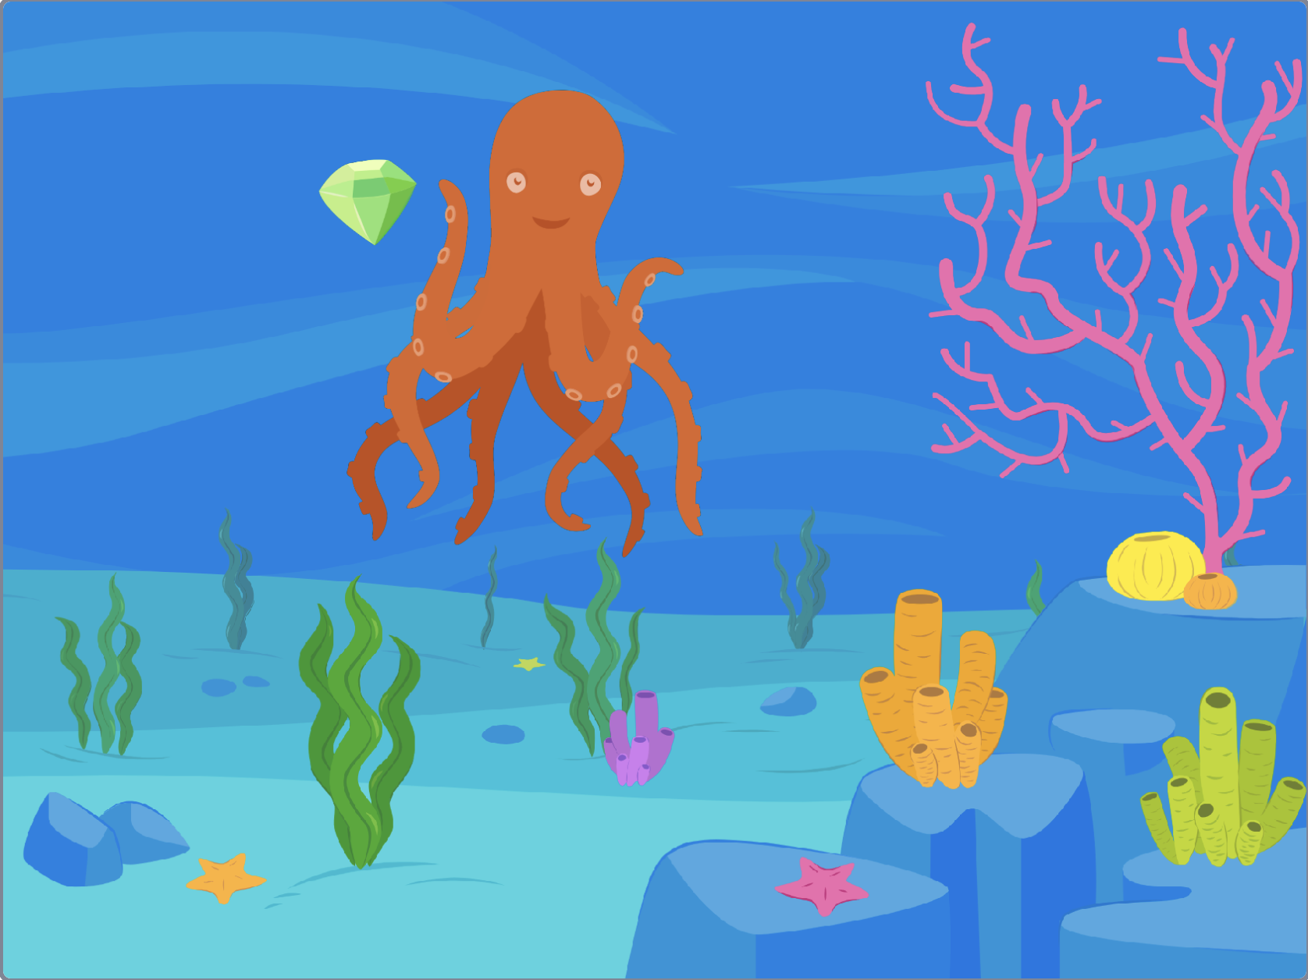

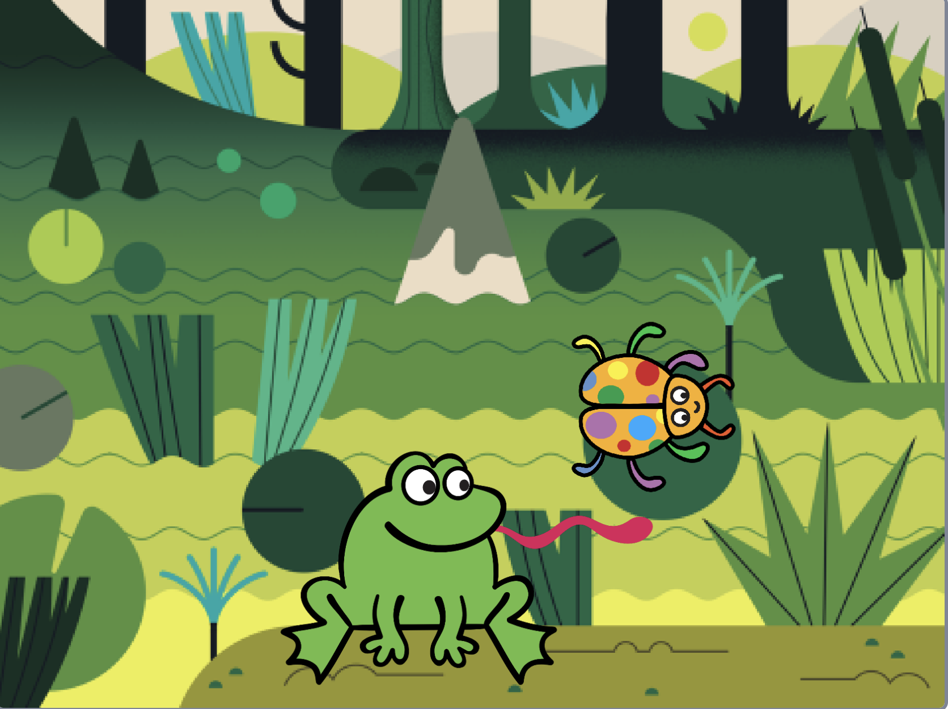
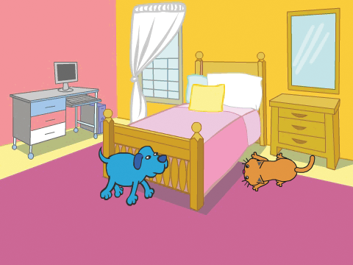


Mach ein Fangspiel Karten
Entwerfe ein Spiel in dem du eine Figur fängst und Punkte dafür bekommst.
scratch.mit.edu
Set aus 7 Karten

Slide 2
Mach ein Fangspiel Karten
Verwende die Karten in dieser Reihenfolge:
Bewege nach links und rechts
Bewege nach unten und oben
Fange einen Stern
Spiele einen Klang ab
Füge eine Punktestand hinzu
Steige ein Level auf!
Gewinnnachricht
scratch.mit.edu
Set aus 7 Karten

Slide 3
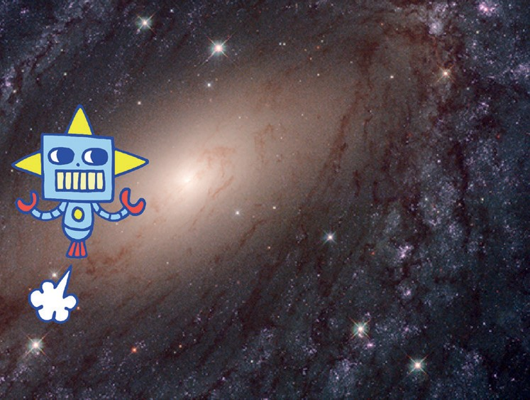

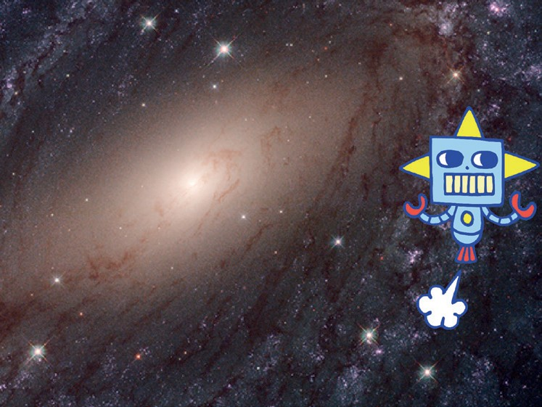


Bewege nach links und rechts
Drücke die Pfeiltasten um die Figur nach links und rechts zu bewegen.
Mach ein Fangspiel
1

Slide 4

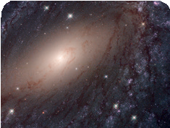


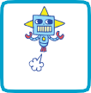
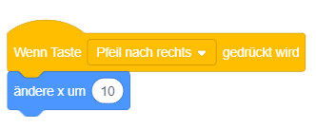
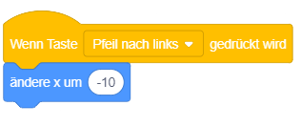



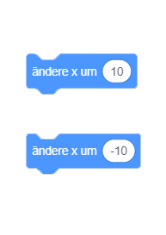
Bewege nach links und rechts scratch.mit.edu
BEREITE VOR
Wähle ein Bühnenbild.
Galaxy
Wähle eine Figur.
Robot
PROGRAMMIERE ES
Wähle Pfeil nach rechts.
Robot
Wähle Pfeil nach links.
Tippe ein Minuszeichen, um nach links zu gehen.
PROBIERE ES AUS
Drücke die Pfeiltasten.
TIPP
Tippe eine negative Zahl, um nach links zu gehen.
Tippe eine positive Zahl, um nach rechts zu gehen.

Slide 5
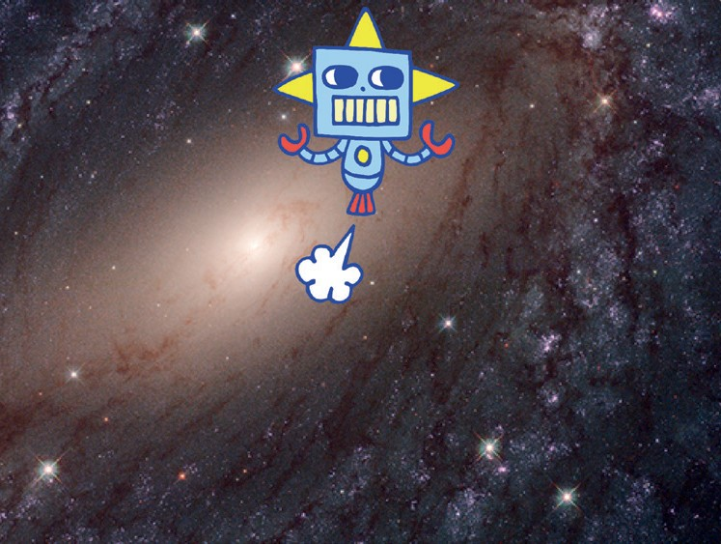

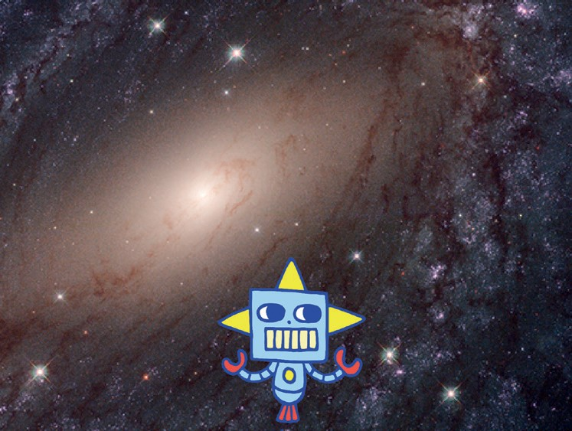

Bewege nach unten und oben
Drücke die Pfeiltasten um die Figur nach unten und oben zu bewegen.
Mach ein Fangspiel
2

Slide 6
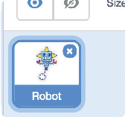

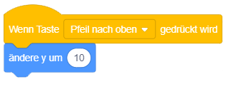
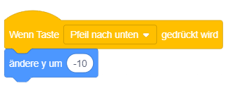

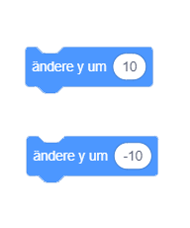



Bewege nach unten und oben
scratch.mit.edu
BEREITE VOR
Klicke auf deine Figur um sie auszuwählen.
PROGRAMMIERE ES
Wähle Pfeil nach oben.
Verwende den Ändere y Block um die Figur nach oben zu bewegen.
Robot
Wähle Pfeil nach unten.
Tippe ein Minuszeichen, um nach unten zu gehen.
PROBIERE ES AUS
Drücke die Pfeiltasten.
TIPP
y ist die Position auf der Bühne vom Boden bis zur Decke.
Tippe eine positive Zahl um nach oben zu gehen.
Tippe eine negative Zahl um nach unten zu gehen.

Slide 7
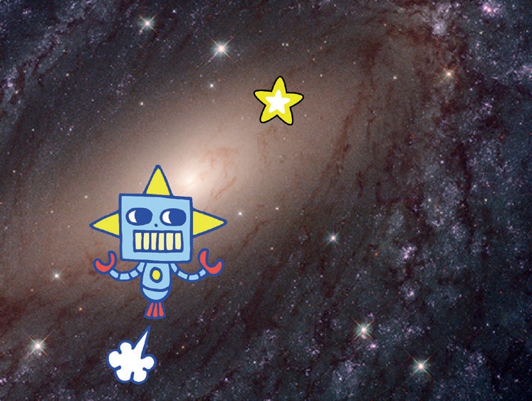
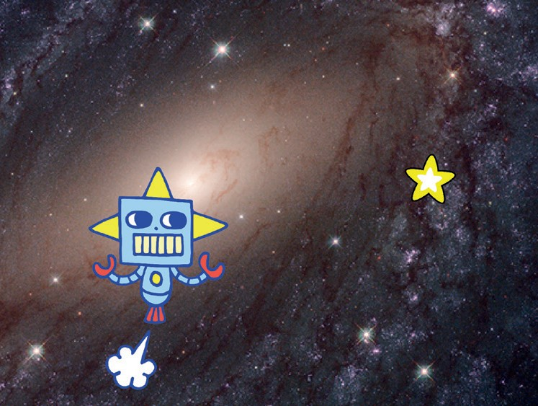
Fange einen Stern
Wähle eine Figur zum Fangen.
Mach ein Fangspiel
3

Slide 8


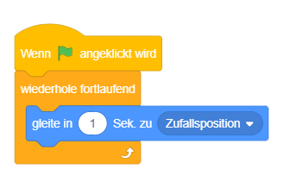


Fange einen Stern
scratch.mit.edu
BEREITE VOR
Wähle eine Figur zum Fangen, wie z.B. den Stern
Star
PROGRAMMIERE ES
Tippe eine kleinere Zahl (wie z.B. 0.5) um die Bewegung schneller zu machen.
Star
PROBIERE ES AUS
Klicke auf die grüne Flagge um zu starten.
Klicke auf den roten Kreis um zu stoppen.

Slide 9
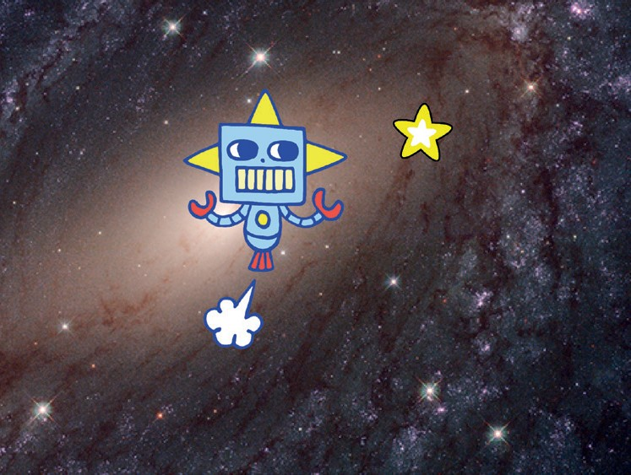
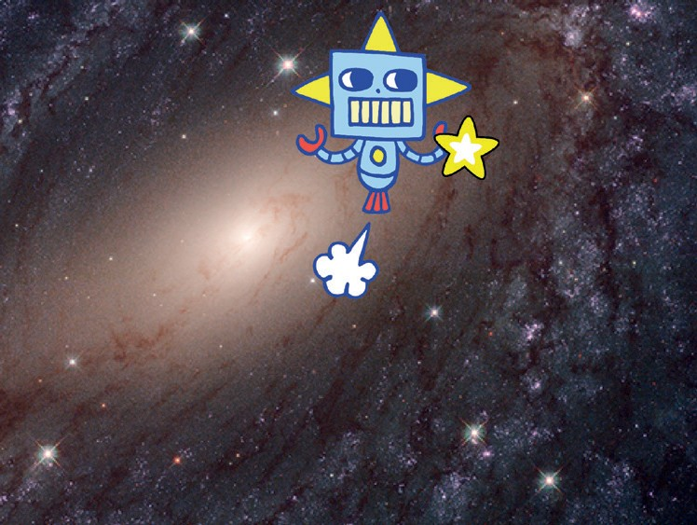
Spiele einen Klang ab
Spiele einen Klang ab, wenn deine Figur den Stern berührt.
Mach ein Fangspiel
4

Slide 10
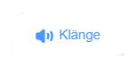


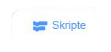
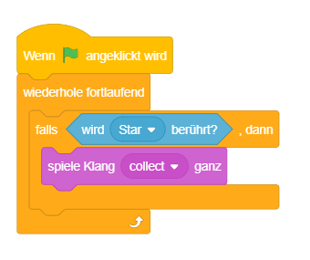

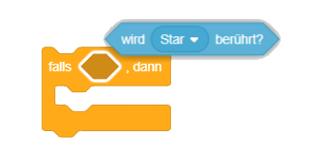

Spiele einen Klang ab scratch.mit.edu
BEREITE VOR
Klicke auf den Klänge Tab.
Robot
Klicke auf den Roboter um ihn auszuwählen.
Wähle einen Klang aus der Klänge Bibilothek, wie z.B. Collect.
PROGRAMMIERE ES
Klicke auf den Skripte Tab and programmiere es.
Füge den wird berührt Block in den falls dann Block.
Robot
Wähle deinen Klang aus dem Menü.
PROBIERE ES AUS
Klicke auf die grüne Flagge um zu starten.

Slide 11
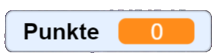
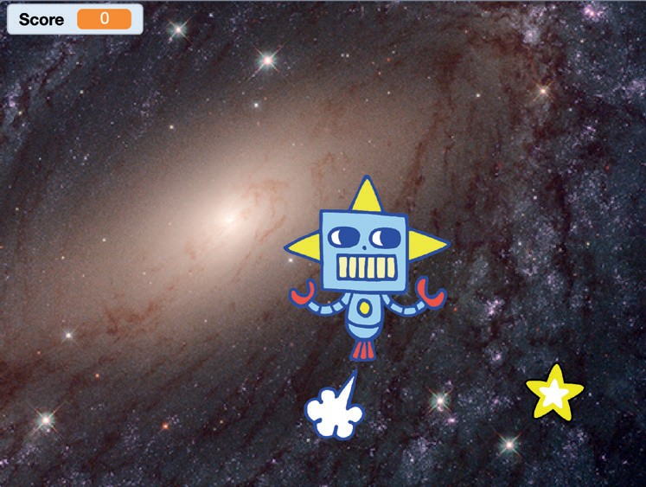
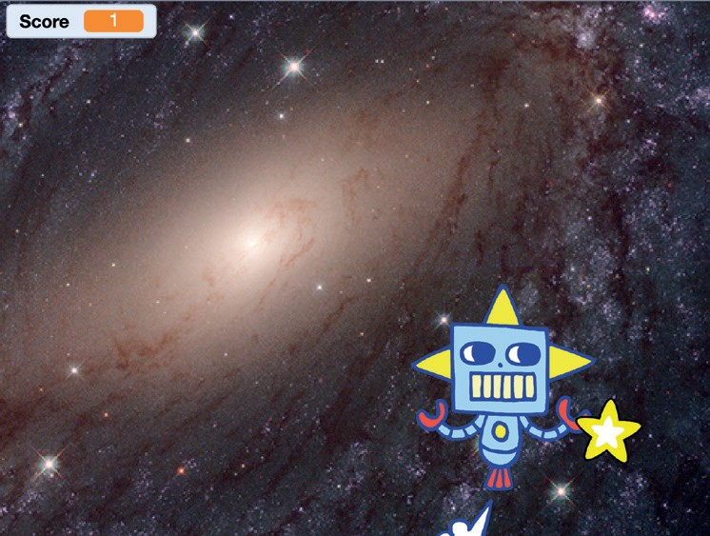
Füge einen Punktestand hinzu
Erhöhe die Punktzahl, wenn die Figur den Stern berührt.
Mach ein Fangspiel
5

Slide 12
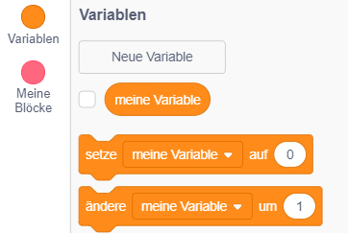
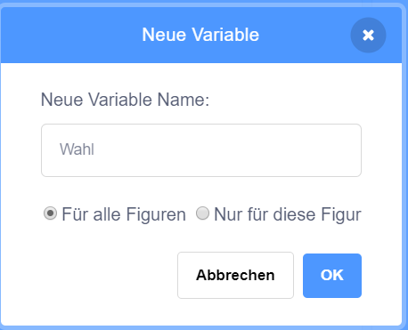
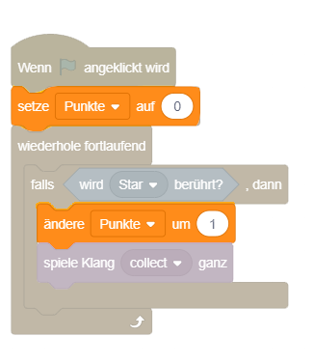

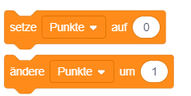
Füge einen Punktestand hinzu
scratch.mit.edu
BEREITE VOR
Wähle Variablen.
Klicke auf den Neue Variable Knopf.
Punkte
Benenne die Variable
Punkte und klicke dann auf OK.
PROGRAMMIERE ES
Füge diesen Block hinzu, um den Punktestand zurückzusetzen.
Robot
Wähle Punkte
aus dem Menü.
Füge diesen Block hinzu um den Punktestand zu erhöhen.
TIPP
Wählen den setze Variable Block um den Punktestand auf 0 zurückzusetzen.
Wähle den Ändere Variable Block um den Punktestand zu erhöhen.

Slide 13
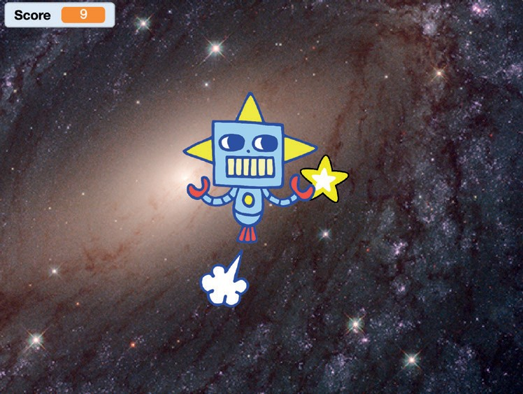
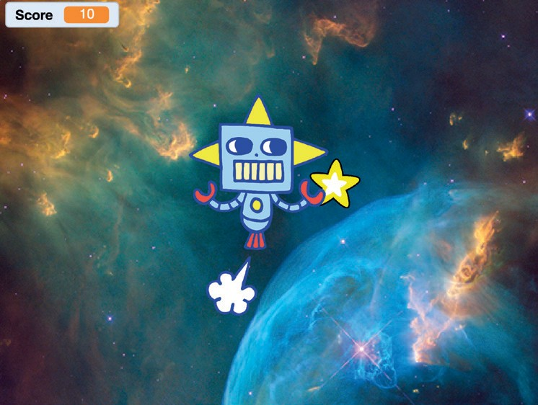
Steige ein Level auf!
Komme in das nächste Level.
Mach ein Fangspiel
6

Slide 14


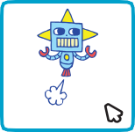

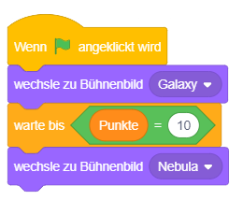
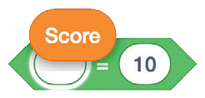
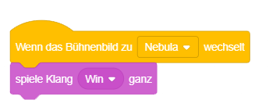

Steige ein Level auf!
scratch.mit.edu
BEREITE VOR
Wähle ein zweites Bühnenbild, wie z.B. Nebula.
Nebula
Robot
Wähle den Roboter
PROGRAMMIERE ES
Robot
Wähle dein erstes Bühnenbild.
Wähle das Bühnenbild zu dem du wechseln willst.
Füge den Punkte Block in den Gleichheits Block aus der Operatoren Kategorie ein.
Wähle einen Klang.
PROBIERE ES AUS
Klicke auf die grüne Flagge um das Spiel zu starten!

Slide 15
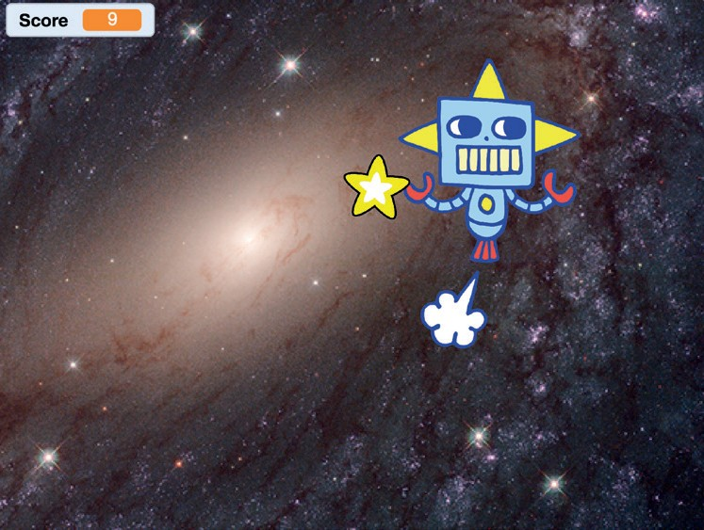
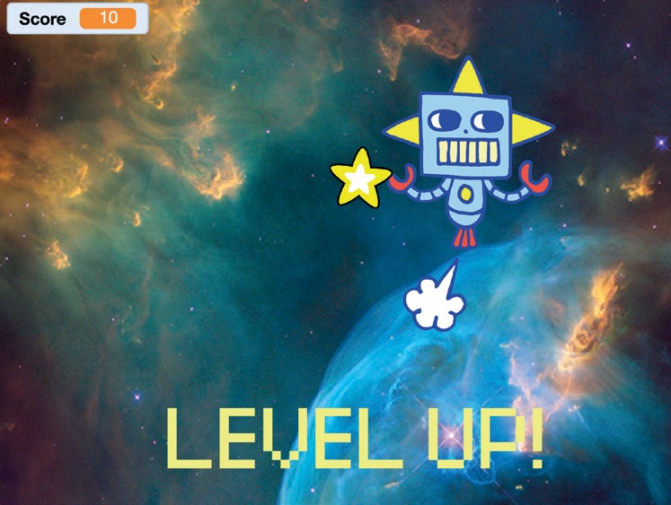
Gewinnnachricht
Zeige eine Nachricht, wenn du ein Level aufsteigst.
Mach ein Fangspiel
7

Slide 16
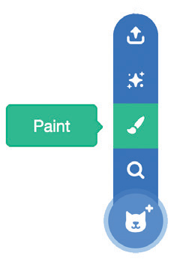
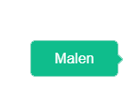

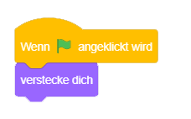

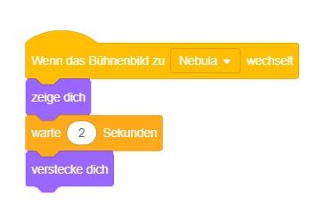

Gewinnnachricht
scratch.mit.edu
BEREITE VOR
Benutze das Text Werkzeug um eine Nachricht zu schreiben, wie z.B. “Level Up!”
Klicke auf den Malen Icon um eine neue Figur zu machen.
Du kannst die Schriftart Farbe und Größe ändern.
PROGRAMMIERE ES
Sprite2
Verstecke die Nachricht am Anfang.
Wähle den Hintergrund für das nächste Level.
Zeige die Nachricht.
PROBIERE ES AUS
Klicke auf die grüne Flagge um dein Spiel zu starten.

